Slide 1
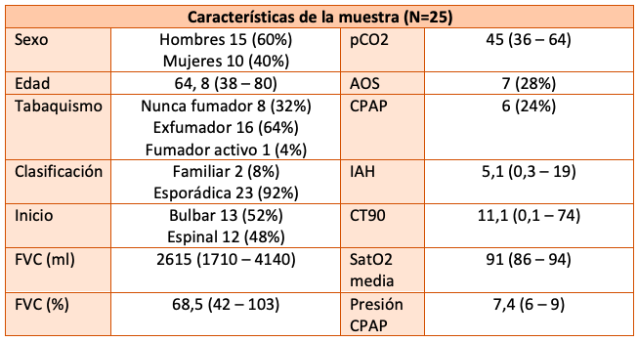
DEMORAS DIAGNÓSTICAS Y NECESIDAD DE VENTILACIÓN MECÁNICA EN PACIENTES CON ESCLEROSIS LATERAL AMIOTRÓFICA EN EL HOSPITAL DE JEREZ DE LA FRONTERA
M. Utrero Rico¹, I. Romero Espejo¹, P. Erdozain Perez¹, D. Santos Medina¹, S. García Morales¹ C. M. Carrasco Carrasco
1. Hospital Universitario de Jerez de la Frontera
INTRODUCCIÓN
RESULTADOS
La esclerosis lateral amiotrófica (ELA) es una enfermedad neurodegenerativa que afecta a la primera y segunda motoneurona produciendo una debilidad muscular progresiva que precisa de terapias respiratorias en el curso de la enfermedad.
Nuestro objetivo fue describir las demoras diagnósticas y la necesidad de terapias respiratorias de los pacientes con ELA valorados en el servicio de Neumología del Hospital Universitario de Jerez de la Frontera.
MATERIAL Y MÉTODOS
Se diseñó un estudio descriptivo observacional retrospectivo con datos clínicos de 25 pacientes con ELA valorado en la consulta monográfica de Enfermedades Neuromusculares desde junio de 2023 hasta octubre de 2025.

Slide 2
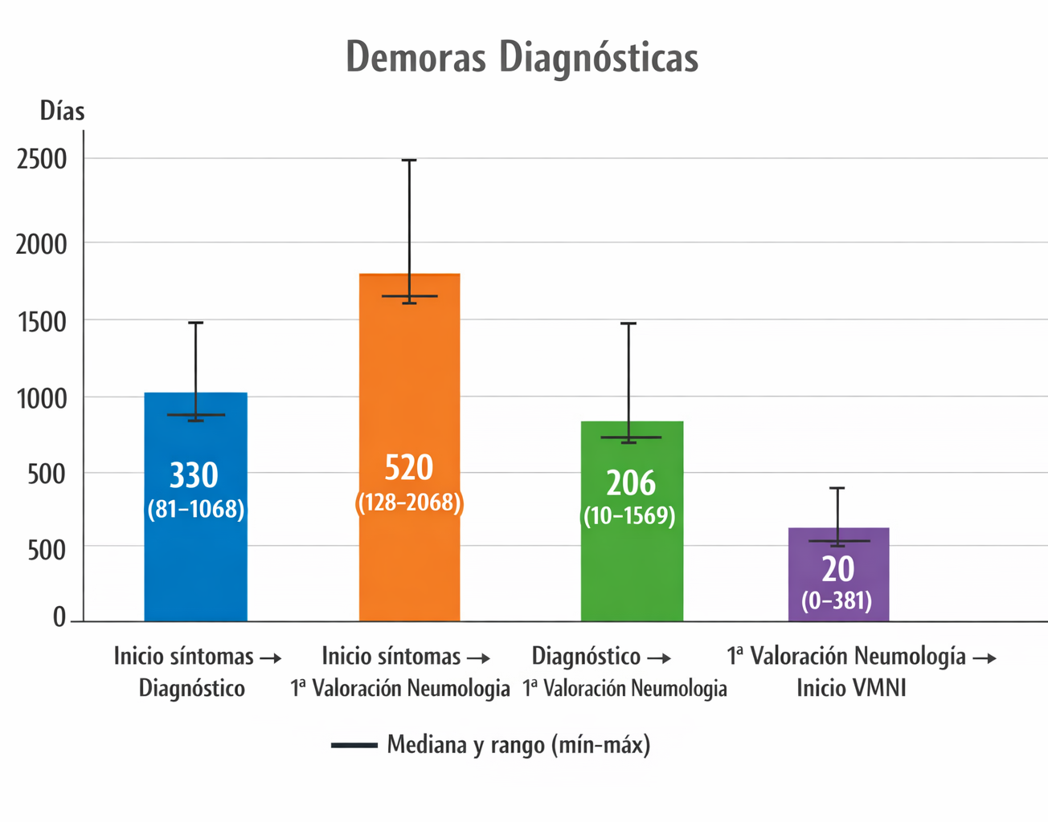
En relación con las terapias respiratorias el 35% (9) de pacientes precisó ventilación mecánica no invasiva (VMNI), mientras que el 16% (4) recibió asistencia respiratoria mediante ventilación mecánica invasiva. Además, el 40% (10) precisó el asistente de tos y otro 40% (10) rechazó cualquier tipo de soporte respiratorio.
El 40% (10) precisó gastrostomía percutánea endoscópica. El 12% (3) precisó tratamiento con toxina botulínica por sialorrea. El 4% (1) precisó valoración y seguimiento por cuidados paliativos tras la valoración por Neumología. El 28% (7) realizó las voluntades anticipadas. El 32% (8) fallecieron en el periodo del estudio.
CONCLUSIONES
La demora en la valoración por Neumología se asocia a un manejo respiratorio más tardío y a un mayor riesgo de complicaciones.
Con estos hallazgos hemos querido reforzar la importancia de un abordaje multidisciplinar precoz y coordinado que permita optimizar el seguimiento respiratorio, reducir hospitalizaciones y mejorar la calidad de vida de los pacientes con ELA.

